Slide 1
Федеральное государственное бюджетное научное учреждение
«НАУЧНО-ИССЛЕДОВАТЕЛЬСКИЙ ИНСТИТУТ МЕДИЦИНСКИХ ПРОБЛЕМ СЕВЕРА»
«НИИ МПС»
Тема: Анатомия и физиология слухового и вестибулярного анализатора, возрастные особенности
Лекция №2
По специальности 14.00.04 - болезни уха, горла и носа
Лектор: к.м.н. Парилова О.В.
Красноярск, Абакан

Slide 2
План лекций:
Развитие наружного, среднего и внутреннего уха.
Строение наружного слухового прохода, барабанной перепонки у взрослых и детей различного возраста.
Барабанная полость, топография, стенки.
Особенности строения барабанной полости у новорожденных и грудных детей (дегисценции стенок канала лицевого нерва, наличие миксоидной ткани и т.д.), имеющие клиническое значение.
Слуховая труба.
Проводящие пути слухового и вестибулярного анализаторов. Характеристика звука
Клиническая анатомия анализатора
Теории слуха

Slide 3
Цели и задачи лекции:
Иметь представление о клинической и топографической анатомии уха.
Знать особенности строения уха у новорожденных и грудных детей.
Иметь представление о развитии слухового анализатора.
Знать строение и функции проводникового отдела слухового анализатора.
Иметь представление об анатомо - физиологических
взаимоотношениях уха с соседними органами
Знать клиническую анатомию и физиологию слухового
анализатора
Иметь представление о методах исследования
анализатора

Slide 4
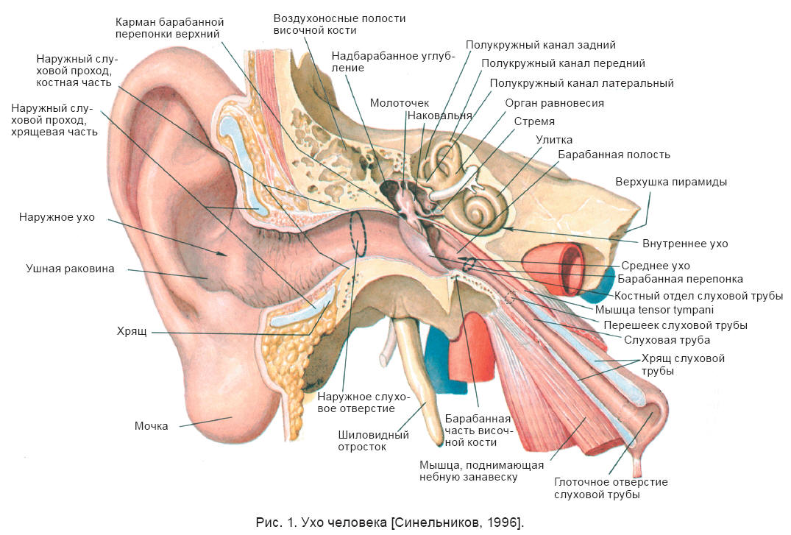
Анатомическое ухо делится: на наружное ухо, систему среднего уха и внутреннее ухо — лабиринт, в котором различают улитку, преддверие и полукружные каналы. Улитка, наружное и среднее ухо представляют собой орган слуха, в состав которого входит не только рецепторный аппарат (кортиев орган), но и сложная звукопроводящая система, предназначенная для доставки звуковых колебаний к рецептору.
Упомянутые структуры образуют периферический отдел звукового анализатора, центральные же части его состоят, как и у всех других анализаторов, из системы проводников и мозгового конца (коркового ядра анализатора).
В преддверии и полукружных каналах внутреннего уха расположен рецепторный аппарат вестибулярного (статокинетического) анализатора.

Slide 6
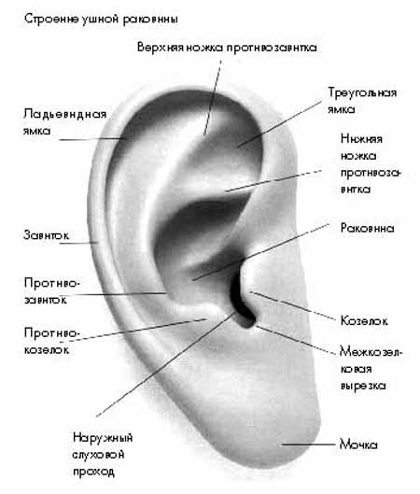
Наружное ухо состоит из:
1. Ушная раковина
2. Наружный слуховой проход.
Ушная раковина представляет собой хрящевую пластинку, покрытую кожей. Лишь часть ее, называемая мочкой, лишена хряща.
Ушная раковина необходима для различения направлений на источники звука, расположенные на разной угловой высоте, т.е. спереди, сверху, сзади и снизу.

Slide 7
Особенности строения наружного слухового прохода у детей
У маленьких детей наружный слуховой проход короче, чем у старших детей и взрослых, вследствие того, что костная его часть еще не успела развиться, и представлена лишь костным кольцом, в котором укреплена барабанная перепонка.
Просвет наружного слухового прохода у новорожденных и маленьких детей представляется щелевидным, По мере роста ребенка просвет слухового прохода из щелевидного постепенно становится овальным.

Slide 8
Наружное ухо
Основные функции:
Защитная– слуховой проход
длинный – 2,5 см
узкий – 5-7 мм
Усиление высокочастотных звуков на 10-12 дБ
Определение смещения источника звука в вертикальной плоскости
Локализация источника звука
8
Notes:
8

Slide 9
Среднее ухо представляет собой систему воздухоносных полостей в толще височной кости.
Состоит из:
барабанной полости
слуховой трубы
сосцевидного отростка с его костными ячейками.

Slide 10
Барабанная перепонка имеет округло-овальную форму с наибольшим поперечником около 10 мм и наименьшим — 8,5 мм, толщину — около 0,1 мм. Она расположена под углом к оси наружного слухового прохода и втянута в сторону среднего уха, образуя подобие очень плоского конуса.

Slide 11
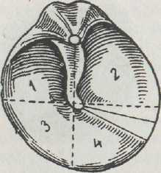
Для обозначения изменений, возникающих на барабанной перепонке, ее делят условно на четыре части посредством двух мысленно проведенных линий: одна из них проходит вдоль рукоятки молоточка и доходит до края барабанной перепонки; другая пересекает первую под прямым углом на уровне пупка. Этими двумя линиями барабанная перепонка разделяется на четыре сектора, или квадранта: передневерхний, передненижний, задневерхний и задненижний
Квадранты барабанной перепонки:
1— задневерхний;
2— задненижний;
3— передневерхний;
4— передненижний
11

Slide 12
Особенности строения барабанной перепонки у детей
Величина барабанной перепонки с возрастом изменяется очень незначительно: у новорожденного она имеет почти те же размеры, что и у взрослого. Положение барабанной перепонки по мере развития ребенка подвергается заметным изменениям. У ребенка в возрасте до двух месяцев она расположена почти горизонтально, являясь как бы продолжением верхней стенки наружного слухового прохода и образуя с горизонтальной плоскостью угол всего лишь в 10— 20°. У детей старшего возраста угол наклона к горизонтали достигает 40—45°.

Slide 13
Барабанная полость является центральной частью этой системы и представляет собой узкое пространство в толще височной кости объемом около 1 см3.
В барабанной полости различают шесть стенок.
Наружной стенкой на большей части ее протяжения является барабанная перепонка. Остальные стенки — костные.
Внутренняя стенка отделяет барабанную полость от внутреннего уха. В этой стенке есть два отверстия, называемые окнами: овальное, или окно преддверия (длинный диаметр 3—4 мм) и круглое, или окно улитки (диаметр 1—2 мм). В овальное окно вставлена, как в рамку, подножная пластинка стремени, прикрепленная к краям овального окна посредством кольцевидной связки. Круглое окно затянуто эластичной тонкой перепонкой, которая носит название вторичной барабанной перепонки.

Slide 14
Верхняя стенка, или крыша барабанной полости, отделяет барабанную полость от полости черепа. Нижняя стенка граничит с крупным кровеносным сосудом — луковицей яремной вены. В задней стенке внизу имеется отверстие, соединяющее барабанную полость с пещерой сосцевидного отростка.
Верхняя и нижняя стенки барабанной полости часто бывают очень тонкими, а нередко, особенно в раннем детском возрасте, в этих стенках бывают отверстия. Тогда слизистая оболочка барабанной полости прилегает непосредственно к мозговой оболочке или к луковице яремной вены, что представляет значительную опасность в смысле возможного перехода воспалительного процесса из барабанной полости на мозговые оболочки или на стенки яремной вены.
В толще внутренней и задней стенок барабанной полости находится канал лицевого нерва. Благодаря тесной анатомической близости между этим каналом и барабанной полостью лицевой нерв может быть вовлечен в воспалительный процесс, развивающийся в среднем ухе, а при операциях на среднем ухе возникает опасность ранения лицевого нерва.

Slide 15
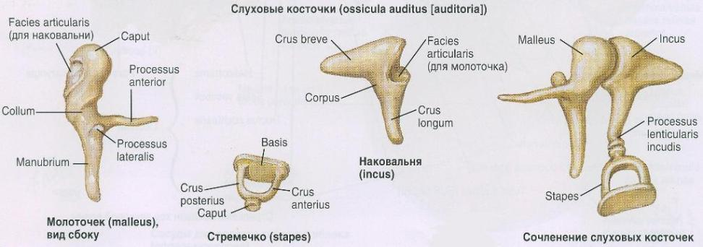
В барабанной полости помещается цепь слуховых косточек, состоящая из молоточка, наковальни и стремени. Молоточек имеет головку, рукоятку и два отростка (короткий и длинный).
Наковальня состоит из тела, короткого и длинного отростков. Стремя состоит из двух дужек, головки и подножной пластинки. Рукоятка молоточка вращена в фиброзный слой барабанной перепонки, причем нижний конец рукоятки образует в центре барабанной перепонки выступ — пупок, а короткий отросток образует выпячивание в передне-верхней части.

Slide 16
Головка молоточка сочленяется с телом наковальни, а она своим длинным отростком сочленяется с головкой стремени. Подножная пластинка стремени, как было сказано, входит в овальное окно, соединяющее среднее ухо с внутренним. Определенное напряжение барабанной перепонки и цепи слуховых косточек обеспечивается двумя мышцами — натягивающей барабанную перепонку и стремянной.
16
Notes:
16

Slide 17
Первая мышца (m. tensor tympani) прикреплена к рукоятке молоточка и втягивает барабанную перепонку внутрь.
Вторая, стременная мышца (m. stapedius), прикреплена к головке стремени и втягивает основание стремени (подножную пластинку) внутрь барабанной полости. Она является самой миниатюрной мышцей в теле.
Указанные мышцы настраивают барабанно-косточковый механизм среднего уха на оптимальное проведение звука и регулируют чувствительность уха к звуку, — при громких звуках они рефлекторно напрягаются и проводимость звука уменьшается. Они также уменьшают амплитуду отклонения барабанной перепонки и основания стремени при перепадах давления.

Slide 18
Слуховая, или евстахиева, труба
Слуховая, или евстахиева, труба представляет собой канал длиной (у взрослых) 3,5 см, соединяющий барабанную полость с носоглоткой.
Барабанное устье евстахиевой трубы расположено в передней стенке барабанной полости, а носоглоточное — в боковой стенке носоглотки. Та часть евстахиевой трубы, которая прилежит к барабанной полости, является костной, а часть, обращенная к носоглотке, имеет хрящевые стенки.
Вся евстахиева труба выстлана мерцательным эпителием: движение его волосков направлено в сторону носоглотки.
Стенки хрящевой части евстахиевой трубы, обычно соприкасающиеся между собой, в момент глотания (благодаря сокращению глоточных мышц) расходятся, пропуская воздух из носоглотки в барабанную полость.

Slide 19
Слуховая труба взрослого человека имеет направление от среднего уха к подбородку (точнее вниз, вперёд и медиально, образуя угол 45° со срединной и 30° с горизонтальной плоскостью).
Направленность вниз способствует выведению секрета из барабанной полости и препятствует проникновению в неё содержимого носоглотки.
Ширина просвета слуховой трубы в перепончато-хрящевой части составляет 2–4 мм, в области перешейка — менее 2 мм, а в костной части — от 2 до 6 мм. Таким образом, объем слуховой трубы — 0,1–0,5 мл.

Slide 20
Особенности строения евстахиевой трубы у детей
В ходе развития в матке на стадии эмбриона слуховая труба образуется из эмбриональной жаберной щели.
У маленьких детей евстахиева труба короче и просвет ее шире, чем у детей старшего возраста и у взрослых.

Slide 21
Среднее ухо
Функции слуховой трубы:
барометрическая
дренажная
Обязательным условием для оптимального звукопроведения должно быть одинаковое давление по обе стороны барабанной перепонки, т.е. нормальная функция слуховой трубы
21
Notes:
21

Slide 22
Сосцевидный отросток
Сосцевидный отросток представляет собой костное образование, похожее по форме на сосок, откуда и произошло его название. Это отросток височной кости, расположенный позади ушной раковины. В толще сосцевидного отростка находятся ячейки, сообщающиеся друг с другом посредством узких щелей. Форма, величина и число этих ячеек очень изменчивы, но одна из них, самая крупная, носящая название пещеры (антрум), имеется постоянно.
Пещера сообщается с барабанной полостью через отверстие в задней стенке последней. Пещера отделяется от полости черепа костной пластинкой, иногда очень тонкой. Ячейки сосцевидного отростка доходят иногда до большой венозной пазухи мозга (поперечного синуса) и отделяются от нее также лишь тонким слоем кости.

Slide 23
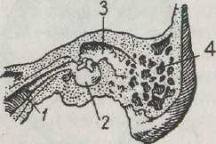
Все полости среднего уха (барабанная полость, евстахиева труба и ячейки сосцевидного отростка) наполнены воздухом, а стенки их выстланы тончайшей слизистой оболочкой, являющейся продолжением слизистой оболочки носоглотки.
Обмен воздуха в среднем ухе происходит через евстахиеву трубу: при глотательных движениях воздух из носоглотки поступает в евстахиеву трубу, а оттуда — в барабанную полость и отчасти в ячейки сосцевидного отростка.
Полости среднего уха:
1 — слуховая труба;
2— барабанная полость;
3— пещера;
4 — ячейки
сосцевидного отростка

Slide 24
Особенности строения сосцевидного отростка у детей
У детей приблизительно до двух лет сосцевидный отросток еще не развит и выглядит как костный бугорок. Однако пещера существует уже у новорожденного ребенка.

Slide 25
Среднее ухо
Проведение акустического стимула к внутреннему уху 3-мя путями:
путем костного звукопроведения
(инерционный и компрессионный тип)
через воздушное пространство среднего уха
через цепь слуховых косточек

Slide 26
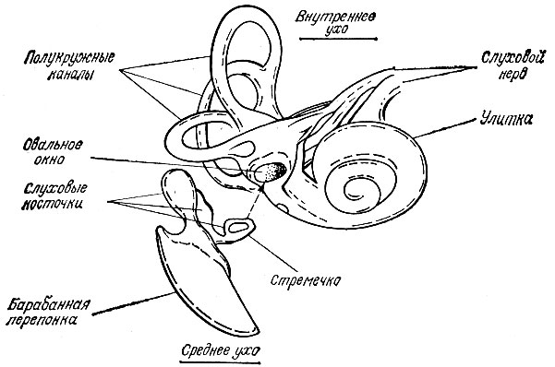
Внутреннее ухо, или ушной лабиринт, представляет собой систему каналов и полостей в толще височной кости. Эта система состоит из преддверия, полукружных каналов и улитки.

Slide 27
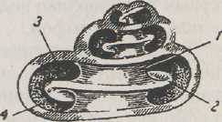
Различают костный и перепончатый лабиринты, причем костный лабиринт является как бы футляром для перепончатого. Перепончатый лабиринт наполнен особой жидкостью — эндолимфой, а пространство между перепончатым и костным лабиринтами также заполнено жидкостью — перилимфой.
Преддверие составляет центральную часть лабиринта и состоит из двух перепончатых мешочков: переднего (круглого) и заднего (овального). Передний мешочек сообщается с улиткой, а задний — с полукружными каналами.
Вертикальный разрез
через костную улитку:
1 — костная колонка;
2 — спиральный костный гребень;
3 — преддверная лестница;
4 — барабанная лестница

Slide 28
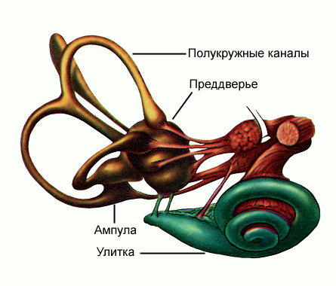
Полукружных каналов три:
верхний,
задний
наружный.

Slide 29
Они расположены в трех взаимно перпендикулярных плоскостях. Один из концов каждого канала гладкий, а другой имеет расширение - ампулу.
Преддверие и полукружные каналы образуют так называемый вестибулярный аппарат и являются периферическим отделом пространственного анализатора, или органа равновесия.
В преддверии и полукружных каналах располагаются группы специфических нервных клеток, образующих концевой аппарат, или рецептор, вестибулярного нерва. В мешочках преддверия таким рецептором является отолитовый аппарат, т. е. концевые нервные клетки, прикрытые перепонкой, содержащей особые кристаллы — отолиты.
В полукружных каналах рецептор состоит из специфических волосковых нервных клеток, образующих в ампуле каждого из каналов особый гребешок.

Slide 30
Прямолинейные движения вызывают смещение отолитов в мешочках преддверия, а вращательные (угловые) движения сопровождаются перемещением эндолимфы в полукружных каналах и влекут за собой раздражение чувствительных волосковых клеток в ампулярных гребешках. Раздражения концевого аппарата передаются по волокнам вестибулярного нерва в центральную нервную систему.
В ответ на них возникают рефлекторные реакции, которые способствуют сохранению равновесия. Одной из таких рефлекторных реакций является лабиринтный нистагм, т. е. ритмические движения глазных яблок, состоящие из двух компонентов — быстрого отведения и медленного возвращения в первоначальное положение. Направление нистагма определяется по его быстрому компоненту.

Slide 31
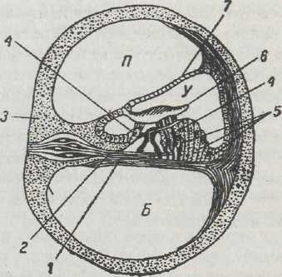
Улитка представляет собой спиральный костный канал, идущий вокруг костной колонки и образующий 2*/2 завитка (основной, средний и верхний), причем каждый последующий завиток меньше предыдущего, так что улитка действительно напоминает по своей форме раковину садовой улитки. Канал улитки имеет длину около 22 мм.
По всей своей длине костный канал улитки разделен на два этажа, называемых лестницами. Границей между ними служит спиральный костный гребень и отходящая от края этого гребня эластичная перепонка — основная мембрана. Верхний этаж носит название преддверной лестницы (которая ведет в преддверие), а оно сообщается с барабанной полостью через овальное окно.
Поперечный разрез через один из завитков улитки:
1 — основная мембрана;
2 - волокна слухового нерва;
3— костная стенка улитки;
4 — слуховые (волосковые)
клетки;
5 — поддерживающие клетки;
6— покровная мембрана;
7 — рейснерова мембрана;
п — преддверная лестница;
Б — барабанная лестница;
У — улитковый ход

Slide 32
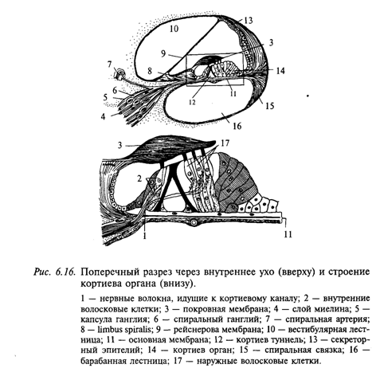
Нижний этаж — барабанная лестница, которая сообщается непосредственно с барабанной полостью через круглое окно. У верхушки улитки преддверная и барабанная лестницы соединяются между собой через узкое отверстие. Преддверная лестница разделена посредством тонкой перепончатой перегородки, так называемой рейснеровой мембраны, на два канала: собственно преддверную лестницу и перепончатый канал улитки, или улитковый ход. Улитковый ход наполнен эндолимфой, преддверная и барабанная лестницы — перилимфой.

Slide 33
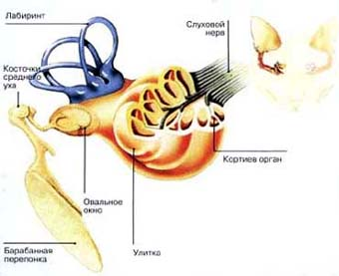
В улитковом ходе расположен кортиев (спиральный) орган. Основной его функциональной частью являются слуховые клетки, заканчивающиеся чувствительными волосками и потому называемые также волосковыми клетками. Эти клетки расположены в несколько рядов и представляют собой специфический концевой аппарат слухового анализатора, или слуховой рецептор. Слуховых клеток насчитывается свыше 20 000. Кроме слуховых клеток, в состав кортиева органа входит поддерживающий аппарат, состоящий из нескольких рядов опорных клеток. Над кортиевым органом и на очень близком расстоянии от него расположена особая перепонка, так называемая покровная, или кортиева, мембрана

Slide 34
Имеется прямая связь между покровной мембраной и волосковыми слуховыми клетками. Покровная мембрана вплотную подходит к волосковым клеткам, причем волоски слуховых клеток проникают в ткань покровной мембраны. Кортиев орган расположен на основной мембране, которая состоит из нескольких тысяч поперечных волокон разной длины, натянутых между краем спирального костного гребня и противоположной стенкой улитки. Эти волокна весьма упруги, но между собой связаны слабо. По форме основная мембрана представляет собой спирально изогнутую ленту, ширина которой постепенно увеличивается от основания улитки к ее вершине.

Slide 35
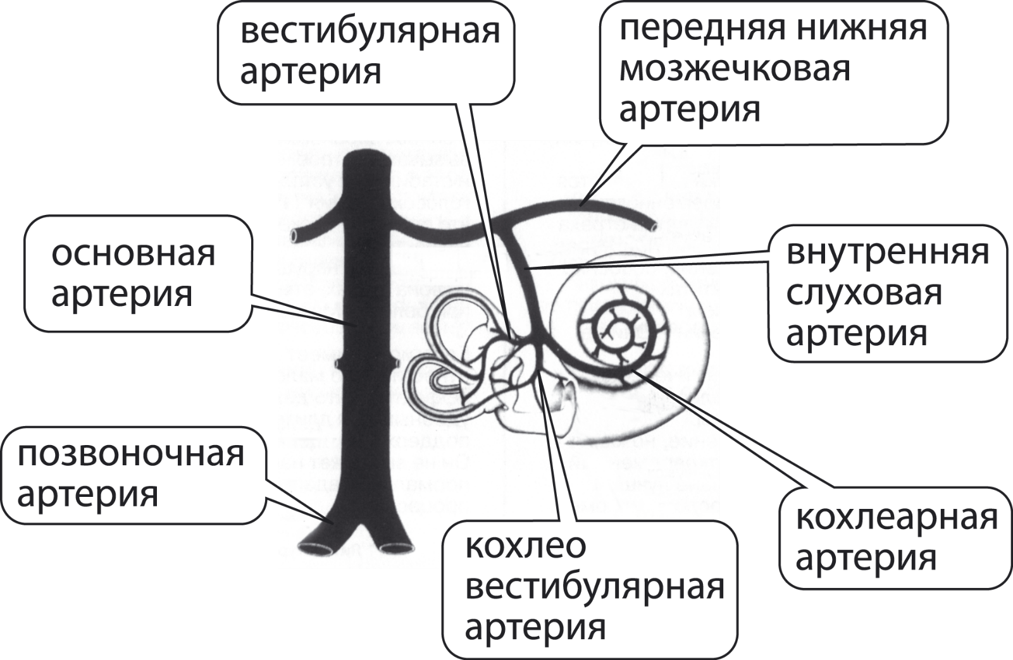
Кровоснабжение внутреннего уха

Slide 36
Строение и функции проводникового отдела слухового анализатора.
Периферический отдел слухового анализатора соединяется с центральным, или корковым, концом проводящими нервными путями, состоящими из четырех отрезков, или невронов.
К кортиеву органу подходят нервные волокна из спирального нервного узла, расположенного в основании спирального костного гребня улитки. Этот узел состоит из нервных клеток с двумя отростками (биполярных клеток). Один из этих отростков направляется к кортиеву органу и подходит к небольшой группе волосковых клеток, а другой — входит в состав слухового нерва.

Slide 37
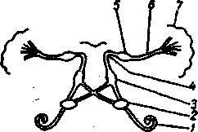
Слуховой нерв содержит около 17 000 нервных волокон, каждое из которых состоит из осевого цилиндра, являющегося собственно нервным волокном, и особой жировой миелиновой оболочки. Таким образом, слуховой нерв построен наподобие телефонного кабеля, состоящего из отдельных изолированных проводов. Слуховой нерв выходит из внутреннего уха через внутренний слуховой проход в полость черепа и проникает в основание мозга. Отсюда волокна слухового нерва направляются к слуховым ядрам продолговатого мозга, где и заканчивается первый нейрон
Схема слуховых проводящих путей и центров:
1 — улитка; 2'— слуховые
ядра в продолговатом мозгу;
3,4,5 — подкорковые
Слуховые ядра

Slide 38
От слуховых ядер в продолговатом мозгу начинается второй нейрон. Часть нервных волокон от ядер идет по одноименной стороне, а большая часть их переходит на противоположную сторону. Далее волокна доходят до оливы продолговатого мозга, откуда начинается третий нейрон. Волокна третьего нейрона заканчиваются в подкорковых слуховых центрах — заднем двухолмии и внутреннем коленчатом теле. Отсюда начинается последний, четвертый, нейрон слухового пути, заканчивающийся в корковом конце слухового анализатора — височной доле мозга.

Slide 39
Проводящие пути слухового анализатора.
1-й нейрон - Спиральный ганглий улитки –
кохлеарная часть VIII пары черепного нерва
2-й нейрон - Дорсальное и вентральное кохлеарные ядра продолговатого мозга
переход основного пучка в области ромбовидной ямки на противоположную сторону в составе трапециевидного тела, часть пучка идет по своей стороне
3-й нейрон - Латеральное и медиальное ядра верхней оливы в составе боковой Ядро лицевого нерва
петли m. tensor timpani, m. stapedius
(акустический рефлекс)
круговая мышца глаз
(кохлеопальпебральный рефлекс)
4-й нейрон - Нижние холмы заднего четверохолмия
5-й нейрон - Медиальное коленчатое тело (подкорковый центр слуха и исходный пункт безусловных рефлексов)
Мышцы тела Комплексы двига-тельных реакций
Центральный отдел - Поперечная височная извилина коры в глубине
Сильвиевой борозды (извилина Гешля)

Slide 40
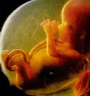
Развитие слухового анализатора
4-я неделя
7-я неделя
8-я неделя
20-я неделя
24-я неделя
Отпочковывание внутреннего уха от зародышевой нервной системы
Развитие улитки
Дифференциация эпителия,выстилающего кохлеарный канал
Миелинизация слухового пути
Окостенение капсулы лабиринта
Дифференцировка барабанной полости и слуховой трубы
Окостенение стенок барабанной полости
Образование барабанной полости и слуховой трубы
28-я неделя
Курение Алкоголь Ототоксические препараты
?
ребенок-инвалид

Slide 41
Слух – первое чувство, которое формируется у ребенка. Еще в утробе матери он начинает слышать и узнавать окружающие звуки.

Slide 42
Человеческое ухо - это маленькое чудо, а его способность слышать уникальна. Каждое ухо индивидуально как отпечатки пальцев и способно обнаруживать, распознавать и различать до миллиона различных звуков.
Речевое
развитие
Познавательные
и социально-
эмоциональные
навыки

Slide 43
Звуковой анализатор
Дистанционный экстерорецептор – адекватный раздражитель ЗВУК
Звук – колебательные движения частиц (газ, жидкость, твердое тело)
Скорость распространения звуковой волны
- в воздухе 332 м/сек.
- в воде 1450 м/сек.
Акустические сигналы:
Чистые тоны (простые) – синусоидальная волна с постоянной частотой колебаний
Сложные звуки (суммирование простых тонов)
Шум – отсутствие периодичности (невозможно выделить основной тон)

Slide 44
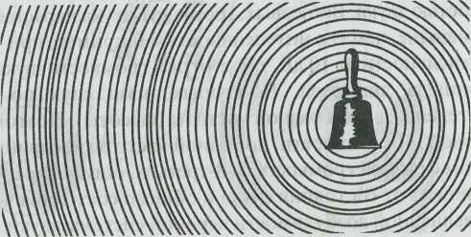
Распространение звука (звуковых волн) в окружающей среде

Slide 45
Звук- колебательное движение
характеризуется:
амплитудой (размахом) колебаний
частотой (число полных колебаний за 1 секунду).

Slide 46
Громкость звука -субъективный признак силы звука, характеризует силу слуховых ощущений человека при восприятии звука.
Громкость звука возрастает с увеличением его интенсивности.
Отличия между интенсивностью и громкостью звукаГромкость звука нарастает значительно меньше, чем его интенсивность (увеличение интенсивности на 10 дБ , т.е.в 10 раз, громкость звука возрастает лишь в 2 раза.
Наш слух по-разному чувствителен к звукам разной частоты (высоты).
Поэтому звуки одинаковой интенсивности, но разной частоты воспринимаются человеком с разной громкостью
Ощущение громкости звука зависит от состояния слуха и общего состояния человека.
При повышенной возбудимости нервной системы звуки, воспринимаемые обычно как средние по громкости, могут восприниматься человеком как чрезмерно громкие.
У людей с нарушением слуха (поражение рецепторов улитки) восприятие громкости звуков изменяется

Slide 47
Звуковой анализатор различает звуки по:
- высоте( 1 Гц – 1 колебание в секунду)
- громкости (амплитуда отражает интенсивность - давление) – звука.
- Тембру – окраска звука обертонами (гармониками)

Slide 48
Уровень интенсивности разных окружающих звуков и речи
Звук Уровень интенсивности, дБ
Чуть слышимый звук (порог слуха) 0
Шелест листьев 10
Шепот у уха 25-30
Тихая речь 30-40
Речь нормальной громкости 50-60
Громкая речь 60-70
Оркестр, громкая музыка по радио 80
Крик, шум поезда, мотоцикла 90
Шум поезда в метро 90
Шум двигателя самолета 120

Slide 49
Свойства звукового анализатора
Воспринимает от 16 до 20000Гц
(12-24 – 18-24 тыс. Гц )
Инфразвук – менее 16 Гц
Ультразвук – более 20 тыс. Гц
1000 – 4000 Гц оптимальная чувствительная зона восприятия

Slide 50
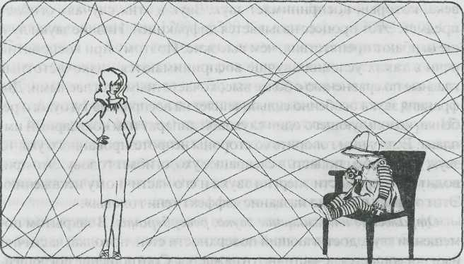
Реверберация звука А — графическое изображение распространения звука (голоса матери или педагога) в помещении с хорошими отражающими свойствами стен, пола, потолка и других поверхностей; Б —графическое изображение распространения звука (голоса матери или педагога) в помещении с хорошими поглощаю-щими свойствами стен, пола, потолка и других поверхностей

Slide 51
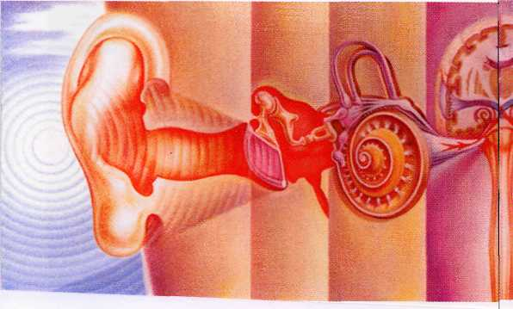
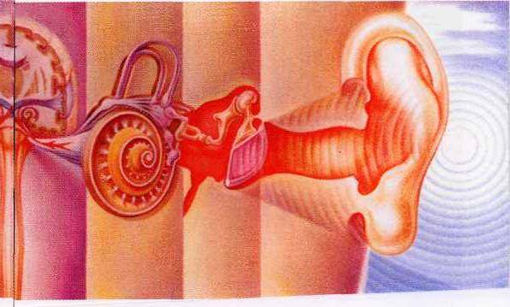
Слышать окружающие звуки двумя ушами лучше, чем одним!
Бинауральный слух
Ототопика

Slide 52
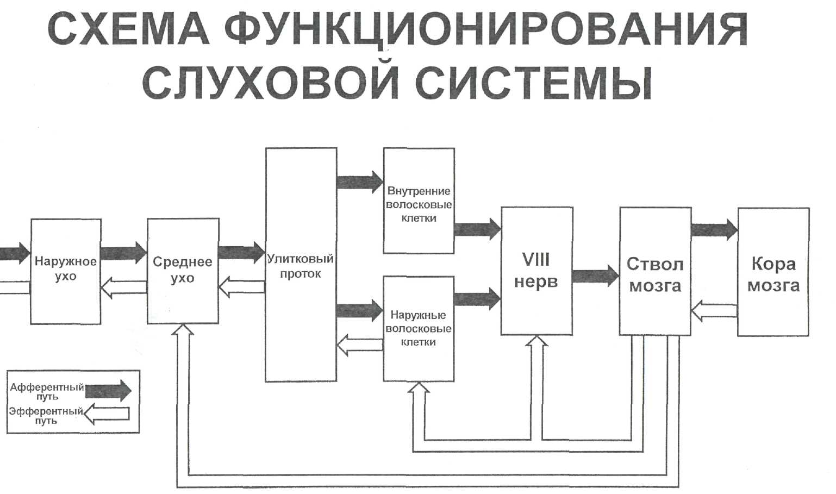

Slide 53
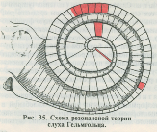
Теории слуха
Гельмгольца (1863) – резонансная теория
-Первичный анализ звука
происходит в улитке
-Для каждой частоты имеется
свое место на основной мембране
-Высокие частоты воспринимаются
у основания улитки, низкие у верхушки

Slide 54
Механика улитки. II. Гидродинамическая («бегущей» волны) теория – Бекеши. Учитывается упругость мембраны и свойства жидкости, ее омывающей, пери- и эндолимфы

Slide 55
III. Телефонная теория Розерфорда
IV. Теория Лазарева
V. Теория места –в основе принцип:
каждый локальный участок основной мембраны колеблется с частотой, соответствующей частоте стимула

Slide 56
Исследование функций слухового анализатора
Исследование восприятия шепотной и разговорной речи.
Исследование камертонами.
Аудиометрия (тональная пороговая и надпороговая, речевая, шумовая).

Slide 57
Список литературы:
Гельфанд С. А. Слух (введение в психологическую и физиологическую акустику) / Пер. с англ. — М.: Медицина, 1984. — 348 с.
Овчинников Ю. М., Морозова С. В. Оториноларингология: Учебник для студ. сред. мед. учеб, заведений. — М.: Мастерство, 2002. — 208 с.
Пальчун В.Т., Лучихин Л.А., Магомедов М.М. Оториноларингология. — МИА, 2007- 576 с .
Руководство по оториноларингологии / Под ред. И. Б. Солдатова. — 2-е изд., перераб. и доп. — М.: Медицина, 1997. — 608 с.
Солдатов И. Б. Лекции по оториноларингологии. — М: Медицина, 1990. —285с.
Бабияк В. И., Ланцов А. А., Базаров В. Г. Клиническая вестибулология: Руководство для врачей. — СПб.: Гиппократ, 1996. — 336 с.
Шеврыгин Б, В., Мчелидзе Г. П. Справочник по оториноларингологии. — М., 1998. — 448 с.

